Slide 1
«Нам не дано предугадать, как слово наше отзовётся. И нам сочувствие даётся, как нам даётся благодать».

Slide 2
«Нам не дано предугадать, как слово наше отзовётся. И нам сочувствие даётся, как нам даётся благодать».

Slide 3
Суверенное государство «Человеческий организм»

Slide 4
Таможенный контроль
Загранпаспорт
____________________________________________
имеет право посетить государство
«Человеческий организм».
Цель визита: изучение особенностей строения и функционирования
системы управления государства.
Маршрут передвижения:
1.Таможенный контроль.
2. Система градообразующая.
3. Система массовой информации.
4. Система государственного управления.
5. Административный блок (пункт).
Виза: «Въезд разрешаю» Мозг Головной

Slide 5
Маршрут передвижения
Градообразующая система.
Система массовой информации.
Система государственного управления.
Административный блок.
Экперимент.

Slide 6
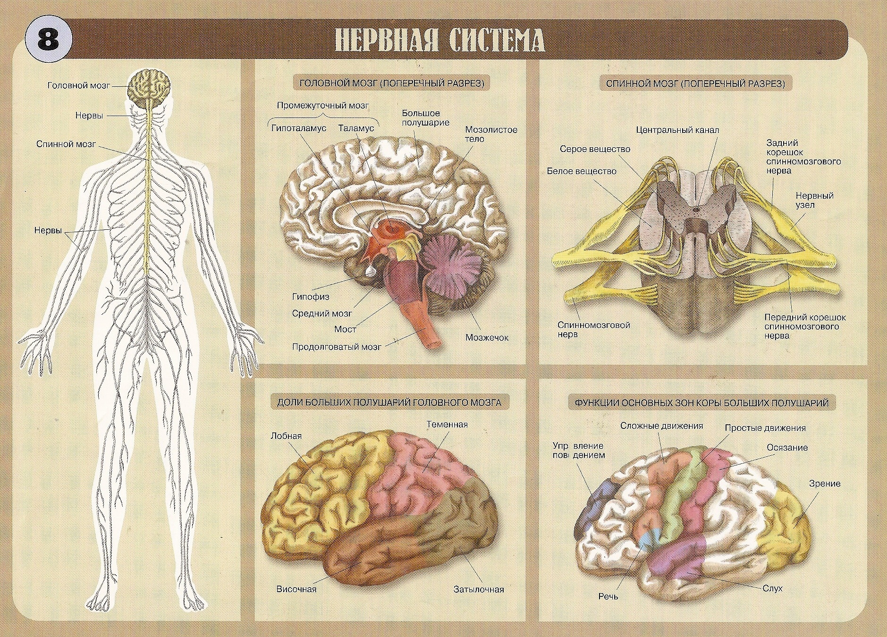
Градообразующая система

Slide 7
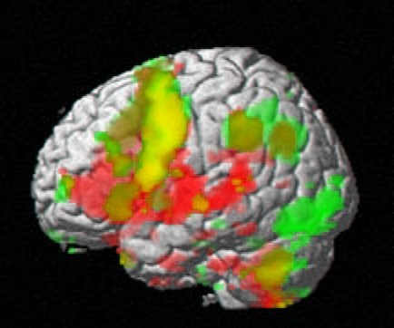
Система получения массовой информации

Slide 8
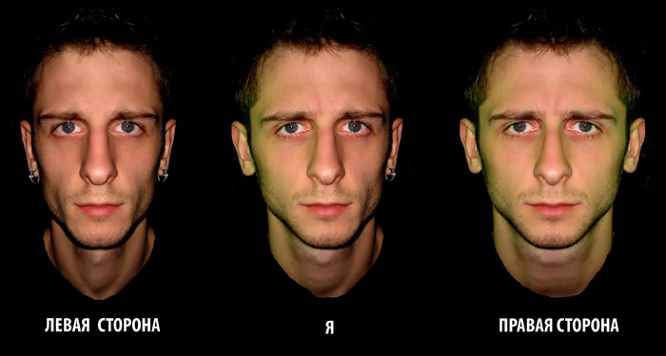

Slide 9
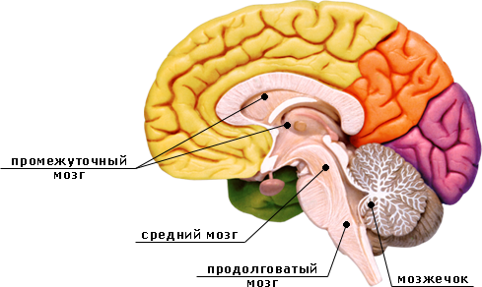
Система государственного управления

Slide 10
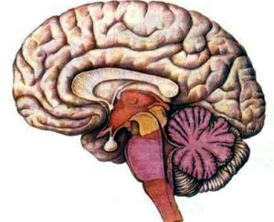
Полушария
головного мозга
Мозжечок
Промежуточный
мозг
Средний мозг
Продолговатый
мозг
Мост

Slide 11
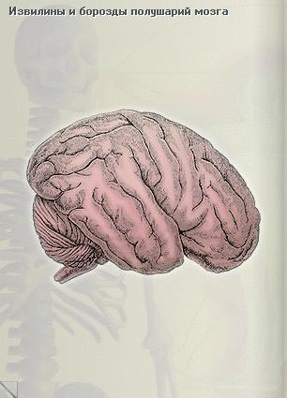
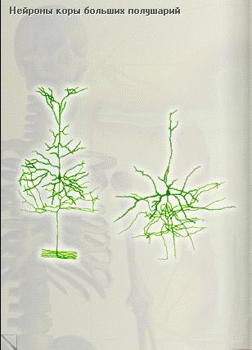
Административный блок

Slide 12
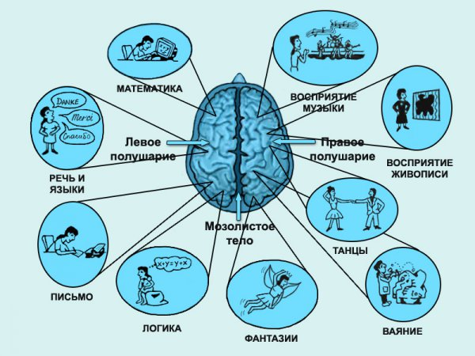

Slide 13
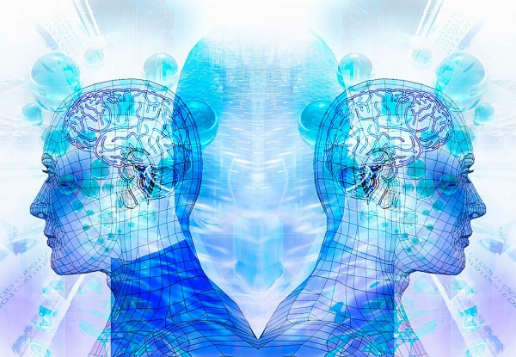
Учебный эксперимент

Slide 14
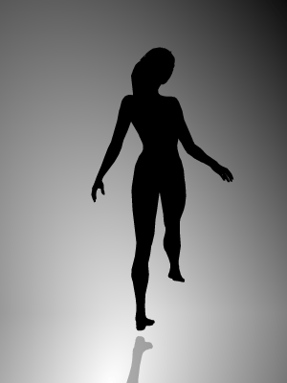

Slide 15
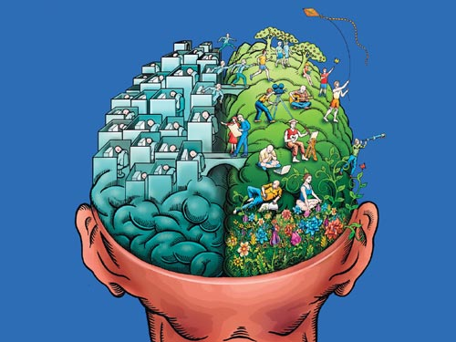

Slide 16
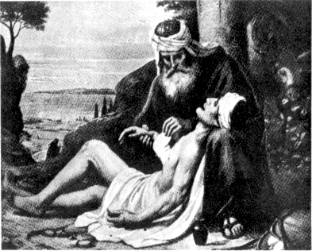
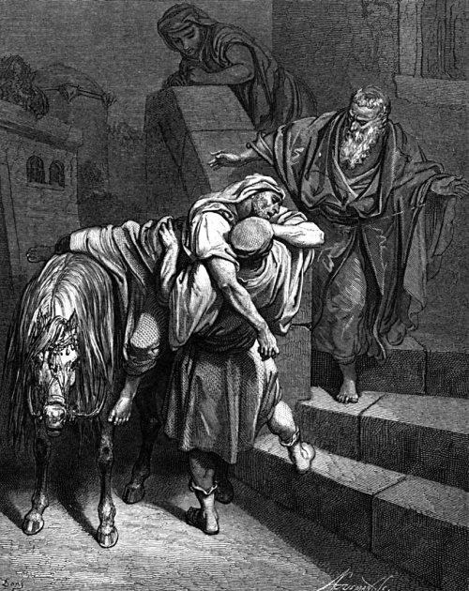
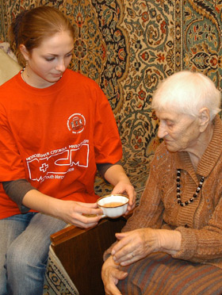

Slide 17
«Нам не дано предугадать, как слово наше отзовётся. И нам сочувствие даётся, как нам даётся благодать».

Slide 18
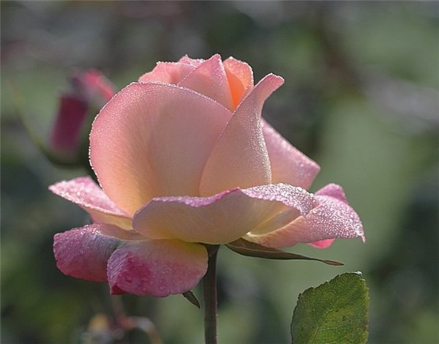

Slide 19
Желаю мира, добра, сочувствия, благодати!

